Slide 1
第 7 章 NoSQL 数据库技术 .

Slide 2
本章内容
7.1 NoSQL数据库概述
7.2 列存储数据库（基本概念，集群自学）
7.3 键值对数据库（基本概念，集群自学）
7.4 文档型数据库（基本概念，集群自学）
7.5 图形数据库（基本概念，集群自学）
7.6 NoSQL数据库项目实践（自学）

Slide 3
7.1 NoSQL数据库概述

Slide 4
一、数据库管理目标与内容
数据类型多样化，数字、字符、文本等，还需要视频、音频、图形、图像、动画、HTML/XML、流数据等更复杂的数据类型
数据结构需要结构化、半结构化、非结构化等各种结构
数据存储方式多样化（列式存储、键值存储、图存储、文档存储等）
存储位置--分布透明， 存储量--海量
查询要求多层次：时空、关联、分析、挖掘等
自定义操作、各种数据统计分析、分类、聚类、预测、离群点发现等操作
数据库的发展必须满足不断发展的新的领域需求

Slide 5
二、关系数据库局限
用二维表的方式来存储数据和数据之间的关系，OLTP（OnLine Transaction Process在线事务处理）提供了数据处理平台
数据库高并发读写需求
海量数据的高效存储和处理
数据库高扩展性和高可用性需求
在处理WEB2.0网站， 特别是超大规模和SNS类动态网站：
Hign Performance--主从分离，分库、分表， 缓解写压力， 增强读扩展
Huge Storage--海量存储--分库、分表， 缓解数据增长压力
High Scalability and Hign Avbailability--高扩展和高可用 -- 主从、复制等
Notes:
计算机又称电脑。任何计算机，不管它是什么类型，都是由程序指令控制机器操作，完成特定工作任务。

Slide 6
三、分布式大数据处理
分布式文件系统
分布式数据库
大数据
分布式大数据
1. 分布式文件系统
分布式文件系统（Distributed File System：DFS ）是指文件系统的物理存储资源不在本地节点上，通过计算机网络与节点相连。
DFS--单个访问点和一个逻辑结构，用户透明访问系统中的任何文件
DFS将统一网络中的不同计算机上的共享文件夹组织起来，形成一个单独的、逻辑的、层次式的共享文件系统。
Notes:
计算机又称电脑。任何计算机，不管它是什么类型，都是由程序指令控制机器操作，完成特定工作任务。

Slide 7
2. 分布式数据库
分布式数据库=数据库 + 网络技术
思想： 将数据分散存储，海量数据逻辑分片，存储容量大，并发访问量高

Slide 8
分布式数据库特点：
数据的物理分布性
数据的逻辑整体性
数据的分布独立性
场地自治和协调
数据的冗余及冗余透明性

Slide 9
3. 大数据
大数据就是海量数据+复杂计算。
5V特征： 超量Volume、高速Velocity、异构Variety、真实Veracity、价值Value
Volume
Velocity
Variety
Veracity
Value
Notes:
计算机又称电脑。任何计算机，不管它是什么类型，都是由程序指令控制机器操作，完成特定工作任务。

Slide 10
4. 大数据处理挑战
数据的异构性和不完备性
数据处理的时效性
数据的安全与隐私保护
大数据的能耗问题
大数据管理易用性问题
Notes:
计算机又称电脑。任何计算机，不管它是什么类型，都是由程序指令控制机器操作，完成特定工作任务。

Slide 11
5. NoSQL特点
面对海量大数据的存储和管理， 需要对关系数据库进行补充
数据模型简单--增强可扩展性，避免复杂对象操作
元数据和应用数据分离： 高水平扩展和低端硬件集群
弱一致性--减少副本同步开销
Notes:
计算机又称电脑。任何计算机，不管它是什么类型，都是由程序指令控制机器操作，完成特定工作任务。

Slide 12
四、CAP理论
分布式事务
分布式数据库的不一致--原因
分布式环境的3个核心需求
CAP理论的核心
1. 分布式事务
分布式数据库系统中的事务是一个分布式操作序列，被操作的数据分布在不同的结点上。
分布式事务ACID特征，原子性（Atomicity）、一致性（Consistency）、隔离性（Isolation，又称独立性）、持久性（Durability）。
网络、服务器、软件故障----不一致？？
Notes:
计算机又称电脑。任何计算机，不管它是什么类型，都是由程序指令控制机器操作，完成特定工作任务。

Slide 13
2、分布式数据库的不一致--原因
在分布式DBMS环境中，事务在下列情况会导致不一致性：
1） 数据项的多个副本---如何保证多个副本的数据一致性？
2） 单点网络故障---如何通知所有的节点？事务是否继续？
3） 通信网络的故障---数据通讯？
4）分布式提交等-- 两阶段 、 三阶段提交过程中的问题？
Notes:
计算机又称电脑。任何计算机，不管它是什么类型，都是由程序指令控制机器操作，完成特定工作任务。

Slide 14
2、分布式环境的3个核心需求
在分布式的环境下设计和部署系统时，有3个核心的需求：CAP对应一致性（Consistency），可用性（Availability）和分区容忍性（Partition Tolerance）
Consistency
Availability
Partition Tolerance
Notes:
计算机又称电脑。任何计算机，不管它是什么类型，都是由程序指令控制机器操作，完成特定工作任务。

Slide 15
4 CAP理论的核心：
一个分布式系统不可能同时很好的满足一致性、可用性和分区容错性这三个需求，最多只能同时较好的满足两个。
CA - 单点集群，满足一致性，可用性的系统，
CP - 满足一致性，分区容忍性的系统，
AP - 满足可用性，分区容忍性的系统，

Slide 16
ＣＡＰ目的：
CAP是为了探索不同应用的一致性C与可用性A之间的平衡，
通过牺牲一定的一致性C来获得更好的性能与扩展性
在有分区发生时，选择可用性A，集中关注分区的恢复，需要分隔前、中、后期的处理策略， 及合适的补偿处理机制。
选择什么样的方式： 放弃Ｐ？放弃Ａ？放弃Ｃ？BASE

Slide 17
五. BASE
Basically Available --基本可用；系统能够基本运行，一直提供服务。
Soft-state --软状态/柔性事务。"Soft state" 可以理解为"无连接"的, 而 "Hard state" 是"面向连接"的；系统不要求一直保持强一致状态。
Eventual Consistency --最终一致性 系统在某个时刻达到最终一致性。
BASE定义为CAP中AP的衍生，在分布式环境下， BASE是数据的属性，BASE强调基本的可用性，按照功能划分数据库.
Notes:
计算机又称电脑。任何计算机，不管它是什么类型，都是由程序指令控制机器操作，完成特定工作任务。

Slide 18
1. BASE—特点
ACID是事务的特征， A（原子性）C（一致性）I（隔离性）D（持久性），ACID的特点是强一致性、隔离性、采用悲观保守方法、难以变化；
BASE的特点是弱一致性、可用性优先、采用乐观方法、适应变化并且简单快捷。
对数据不断增长的系统， 大数据环境下系统的可用性及分隔容忍性的要求要高于强一致性，很难满足事务要求的ACID特性。
Notes:
计算机又称电脑。任何计算机，不管它是什么类型，都是由程序指令控制机器操作，完成特定工作任务。

Slide 19
2. 最终一致性—一致性模型
强一致性： 要求无论更新操作实在哪一个副本执行，之后所有的读操作都要能获得最新的数据。
弱一致性：用户读到某一操作对系统特定数据的更新需要一段时间，称这段时间为“不一致性窗口”。
最终一致性： 弱一致性的一种特例，保证用户最终能够读取到某操作对系统特定数据的更新。
Notes:
计算机又称电脑。任何计算机，不管它是什么类型，都是由程序指令控制机器操作，完成特定工作任务。

Slide 20
3. 最终一致性—两个角度
一致性可以从客户端和服务器端两个角度来看
客户端关注的是多并发访问的更新过的数据如何获取的问题，对多进程并发进行访问时， 更新的数据在不同进程如何获得，不同策略， 决定了不同的一致性。
服务器关注的是更新如何复制分布到整个系统， 以保证最终的一致性。 一致性因为有并发读写才出现问题， 一定要结合并发读写的场地应用要求。 如何要求一段时间后能够访问更新后的数据， 即为最终一致性。
Notes:
计算机又称电脑。任何计算机，不管它是什么类型，都是由程序指令控制机器操作，完成特定工作任务。

Slide 21
4. 最终一致性—模型
1）因果一致性： 无因果关系的数据的读写不保证一致性。
2）读一致性： 用户自己总能够读到更新后的数据。
3）会话一致性： 把读取存储系统的进程限制在一个会话范围内。
4）单调读一致性：后续的操作都不会返回到给数据之前的值。
5）单调写一致性： 来自同一个进程的更新操作按照时间顺序执行， 也叫时间轴一致性。
Notes:
计算机又称电脑。任何计算机，不管它是什么类型，都是由程序指令控制机器操作，完成特定工作任务。

Slide 22
5. 最终一致性---一致性与可用性的决择
很多web实时系统对读一致性的要求很低， 有些场合对写一致性要求并不高。允许实现最终一致性。
很多web应用来说，并不要求这么高的实时性， SNS类型的网站，从需求以及产品设计角度，就避免了复杂多表的关联查询。往往更多的只是单表的主键查询，以及单表的简单条件分页查询，SQL的功能被极大的弱化了。
海量大数据的存储和管理， 需要对关系数据库进行补充
Notes:
计算机又称电脑。任何计算机，不管它是什么类型，都是由程序指令控制机器操作，完成特定工作任务。

Slide 23
六、NoSQL的基本概念
1 什么是NoSQL
NoSQL是Not Only SQL的缩写,意即“不仅仅是SQL”，即对关系型SQL数据库系统的补充。
非关系数据存储系统
通常不需要一个固定的表的模式
所有的NoSQL淡化了一个或更多的ACID属性
相比传统数据库叫它分布式数据库管理系统更贴切， 数据存储被简化， 重点被放在了分布式数据管理上
NoSQL并不单指一个产品或一种技术，它代表一族产品，以及一系列不同的、有时相互关联的、有关数据存储及处理的概念。

Slide 24
2、NoSQL的技术
简单数据类型--键值
系统只需支持单记录级别的原子性
系统的扩展性
元数据和应用数据的分离
弱一致性开销，用最终一致性和时间一致性来满足用户对数据一致性的要求
适应数据增长，并且能灵活适应半结构化数据和稀疏数据集。
没有声明性查询语言, 没有预定义的模式,
存储方式灵活包括键-值对存储、列存储、文档存储、图形存储数据库等，
最终一致性，非结构化和不可预知的数据， 遵守CAP定理
Notes:
计算机又称电脑。任何计算机，不管它是什么类型，都是由程序指令控制机器操作，完成特定工作任务。

Slide 25
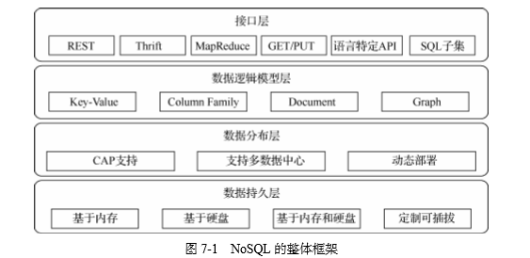
3 NoSQL的整体框架

Slide 26
七、NoSQL数据库的存储模型
列存储数据库，将同一列的数据存储在一起，可以存储结构化和半结构化数据
键值存储数据库，存储的数据是有键（key）和值（value）两部分组成，通过key快速查询到其value，value的格式可以根据具体应用来确定
文档存储数据库，存储的内容是文档型的，可以用格式化文件（类似json、XML等）的格式存储
图存储数据库，数据以有向加权图方式进行存储
Notes:
计算机又称电脑。任何计算机，不管它是什么类型，都是由程序指令控制机器操作，完成特定工作任务。

Slide 27
7.2 列存储数据库

Slide 28
一、列存储数据库简介
数据库以行、列的二维表的形式表示数据，以一维字符串的方式存储
课程数据库：
Course_id Course_name Course_type Course_hours Course_credit
C001 数据库原理及应用 学科基础 64 4
C002 操作系统基础 学科基础 64 4
C003 面向对象程序设计 学科基础 48 3

Slide 29
一、列存储数据库简介
这个表包括课程代码(Course_id)、课程名称(Course_name)、类型(Course_type)、学时数(Course_hours)、学分(Course_credit)。
行式数据库把一行中的数据值串在一起存储起来，然后再存储下一行的数据，以此类推（逗号是分隔符）。
存储的效果是字符串：C001，数据库原理及应用，学科基础，64，4，C002，操作系统基础，学科基础，64，4，C003，面向对象程序设计，学科基础，48，3
一串字符，通过行的定义来定位

Slide 30
一、列存储数据库简介
列式数据库把一列中的数据值串在一起存储起来，然后再存储下一列的数据，以此类推。
存储的效果是字符串：C001，C002,C003,数据库原理及应用,操作系统基础,面向对象程序设计,学科基础，学科基础，学科基础，64，64，48，4，4，4
查询中的选择规则是通过列来定义的，列式存储数据库是自动索引化的；数据压缩比高，查询速度高

Slide 31
二、HBASE数据库
HBase全称是Hadoop Database, 是一个构建在Apache Hadoop上的列式数据库
HBase是一个开源的非关系型分布式数据库（NoSQL），实现的编程语言为 Java
HBase的表能够作为不同任务的输入和输出，通过API来存取数据，
Hbase建立在DFS上，提供高可靠性、高性能、列存储、可伸缩、实时读写的
Notes:
计算机又称电脑。任何计算机，不管它是什么类型，都是由程序指令控制机器操作，完成特定工作任务。

Slide 32
三、HBASE数据模型
HBase 以表的形式表达和存储数据，表由行和列组成，列划分为若干个列族（row family）。
HBase表的逻辑视图是基于行键（rowkey）、列族（column family）、列限定符（column qualifier）和时间版本（version）
RowKey | ColumnFamily : CF1 |  | ColumnFamily : CF2 |  | TimeStamp
 | Column: C11 | Column: C12 | Column: C21 | Column: C22
“com.google” | “C11 good” | “C12 good” | “C12 bad” | “C12 bad” | T1
Notes:
计算机又称电脑。任何计算机，不管它是什么类型，都是由程序指令控制机器操作，完成特定工作任务。

Slide 33
三、HBASE数据模型
（1）表（table）
（2）行键(RowKey, 行row）
（3）列族（column family）
(4)列(Column)：属于某一个列族，列族名称：列名称（columnfamilyName:columnName）
（5）单元（cell）：单元是由行、列族、列限定符、值和代表值版本的时间戳组成的，存储在单元里的数据成为单元值。行和列的交叉点称为单元格，内容是列的值，以二进制形式存储。
（6）时间版本（Timestamp时间戳）：类型为64位整型（Long），默认是系统时间戳，用户可自定义；每个 cell都保存着多个版本。
两种数据版本回收方式。一是保存数据的最后n个版本，二是保存最近一段时间内的版本（比如最近七天）。
Notes:
计算机又称电脑。任何计算机，不管它是什么类型，都是由程序指令控制机器操作，完成特定工作任务。

Slide 34
三、HBASE数据模型
例关系型数据库Hblog有3个表格
文章表Article(id, title, content, tags, author_id)和
作者表Author(id, name, nickname),
日志表blog（blog_ID, article_id, author_id，pub_time, ...)
用HBASE设计表结构为Hblog， 这里行键是ID， 列族有两个article和author，article列族中有3个列title， content， tags， author列族有2个列name， nickname。 。
RowKey ColumnFamily ColumnKeys
ID article title， content， tags
author name， nickname
Notes:
计算机又称电脑。任何计算机，不管它是什么类型，都是由程序指令控制机器操作，完成特定工作任务。

Slide 35
三、HBASE数据模型
HBAS数据的存储类型： TableName 是字符串；RowKey 和 ColumnName 是二进制值（Java 类型 byte[]）；Timestamp 是一个 64 位整数（Java 类型 long）；value 是一个字节数组（Java类型 byte[]）。
HBASE的数据模型的定义的层次是：
Schema-->Table-->Column Family-->Rowkey-->TimeStamp-->Value
Notes:
计算机又称电脑。任何计算机，不管它是什么类型，都是由程序指令控制机器操作，完成特定工作任务。

Slide 36
三、HBASE数据模型
RowKey：是Byte array，是表中每条记录的“主键”，方便快速查找
Column Family：列族，拥有一个名称(string)，包含一个或者多个相关列
Column：属于某一个columnfamily，familyName:columnName，每条记录可动态添加
Version Number：类型为Long，默认值是系统时间戳，可用户自定义
Value(Cell)：Byte array 。
Notes:
计算机又称电脑。任何计算机，不管它是什么类型，都是由程序指令控制机器操作，完成特定工作任务。

Slide 37
HBASE数据模型—总结
HBase的数据模型也是由一张张的表组成，每一张表里也有数据行和列
表(Table): 数据组织进表里面，表名--文件路径里的合法名字--hdfs上面的文件。
行(Row): 每一行代表一个数据对象，行键（Row Key）来进行唯一标识的，
列族(Column Family): 设置好列族, 列组织在列族里，
列标识(Column Qualifier):
单元(Cell): 每一个 行键，列族和列标识共同组成一个单元
时间戳(Timestamp):
Notes:
计算机又称电脑。任何计算机，不管它是什么类型，都是由程序指令控制机器操作，完成特定工作任务。

Slide 38
四、HBASE存储结构--含义
回顾HBASE的逻辑模型： 表的形式表达和存储数据，表--行和列，列---若干个列族。表基于行键、列族、列限定符和时间版本。
Key 和 Version number在每个 column family中均有一份；
HBase 为每个值维护了多级索引，即：<key, column family, column name, timestamp>
物理存储----上面的逻辑模型对于物理文件的过程

Slide 39
四、HBASE存储结构—物理存储
1、表中所有行都按照row key的字典序排列；
2、Table在行的方向上分割为多个Region；
3、Region按大小分割，每个表开始只有一个region，随着数据增多，region不断增大，当增大到一个阀值的时候，region就会等分会两个新的region，之后会有越来越多的region；
4、Region是Hbase中分布式存储和负载均衡的最小单元，不同Region分布到不同RegionServer上

Slide 40
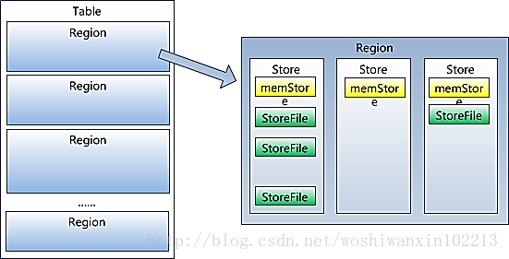
HBASE存储结构—存储模型图
模型层次图

Slide 41
HBASE存储结构--存储部件
1)表Table： 面向列（族）的存储和权限控制，列（族）独立检索的稀疏存储。按行健的字典排序；Table在行的方向上分割多个Region。
２) 区域Region(表的Regions)：每个Region存储着Table的若干行，Region是分布式存储的最小单元。
３ ) Store(Region中以列族为单位的单元)： 区域由一个或者多个Store组成，每个store保存一个列族。Strore由memStore和0至多个StoreFile
４StoreFile：以HFile的格式存储在分布式文件系统（HDFS）上

Slide 42
HBASE存储结构—storefile的结构
StoreFile：以HFile存储在HDFS上，组成：
1）DataBlock保存表中的数据，可压缩；
2）MetaBlock用户自定义的键值对，可压缩；
３）File Info存储HFile的元信息，不能压缩，用户也可以在这一部分添加自己的元信息；
４）DataBlockIndex存储数据块索引，索引的键值是第一条记录的键值（key）；
5） MetaBlockIndex元数据块的索引；
6） Trailer保存每一段的偏移量，读取一个HFile时，会首先读取Trailer（段的开始位置）。Block (读写最小单元)，存储管理的最小单位。

Slide 43
HBase数据存储的层次的关系
１）Table和Region的关系 1—多
2）Region和Store的关系：每一行都包含一或多个列族，所以每个Region包括一到多个Store。 1—多
3）Store和HFile的关系：每个store由一个memStore和0至多个HFile组成，在client进行数据写过程中，数据会先写入缓冲（memStore），当缓冲（memStore）到达一定大小的时候，就会flush到硬盘生成一个Hfile。 1—多

Slide 44
7.3 键值对数据库

Slide 45
一、键值数据库的基本概念
KV：Key-Value（键值）存储模型是Nosql中最基本的数据存储模型， KV类似于哈希表，在键和值之间建立映射关系，键值模型极大的简化了关系数据模型，具有高效灵活的特点。
键值数据库一致性表现在针对单个键的操作包括获取、设置、或者删除, 保证一致性, 也可以用最终一致性模型实现一致性

Slide 46
二、键值数据库的数据模型
1 数据结构：键值模型（Key-Value模型），每行记录由主键和值两个部分组成，值可以是各种类型的数据
2 数据操作： Get( key )、Set( key, value )、Delete( key )等
3 数据完整性： 针对单个键的操作才区别“一致性”。
Notes:
计算机又称电脑。任何计算机，不管它是什么类型，都是由程序指令控制机器操作，完成特定工作任务。

Slide 47
三、 Redis数据库
Redis 是Remote Dictionary Server的缩写，开源的KV数据库。
Redis是KV类型的内存数据库
Redis通过Key-Value的单值不同类型来区分, 支持的数据类型：字符串类型（String）、哈希表类型（Hash）、链表类型（List）、集合类型(Set)、有序集合类型（ordered set， zset）。
Redis的缺点是数据库容量受到物理内存的限制。
Redis可保存多种数据结构，单个值的最大限制是1GB。
用List来做FIFO双向链表可实现轻量级的高性能消息队列服务
用Set可做高性能的tag系统等，
对存入的KV设置expire时间，通过异步的方式将数据写入磁盘，具有快速和数据持久化的特征。
Notes:
计算机又称电脑。任何计算机，不管它是什么类型，都是由程序指令控制机器操作，完成特定工作任务。

Slide 48
三、Redis的数据类型
Redis的每个数据库中的所有数据都是Key-Value对，底层的都是二进制字节数组的格式存放。客户端取的时候需要自己来转换。
Redis 键值是二进制的，用任何二进制序列作为key值。空字符串也是有效key值；
key取值太长导致查找键值的计算成本高、太短可读性较差。
Redis支持Value类型：字符串类型（String）、哈希表类型（Hash）、链表类型（List）、集合类型(Set)、有序集合类型（order set）
Notes:
计算机又称电脑。任何计算机，不管它是什么类型，都是由程序指令控制机器操作，完成特定工作任务。

Slide 49
1. 字符串--string
redis最基本的类型，string类型是二进制安全的，string可以包含任何数据。
String是最常用的一种数据类型，可应用于普通的key/ value 存储，具有定时持久化、操作日志及 Replication等功能。
字符串操作包括set、get、decr、incr、mget等， 获取字符串长度、append、设置和获取字符串的某一段内容、设置及获取字符串的某一位（bit）、批量设置一系列字符串的内容等。

Slide 50
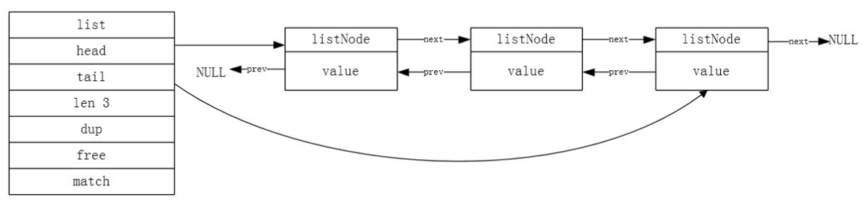
2. List
List列表即数组是简单的字符串列表，按照插入顺序排序，lpush、rpush、lpop、rpop、lrange等。l和 r表示左和右。
用来实现twitter的关注列表、粉丝列表等、最新消息排行等功能。
实现为一个双向链表，支持反向查找和遍历，使用时要考虑部分额外的内存开销，发送缓冲队列等也都是用的这个数据结构。
Notes:
计算机又称电脑。任何计算机，不管它是什么类型，都是由程序指令控制机器操作，完成特定工作任务。

Slide 51
2. List的特征—链表
双端：链表节点都有prev和next指针，获取一个节点前置和后置的算法复杂度都为O(1)。
无环：list的第一个节点（头节点）的prev和最后一个节点（尾节点）的next都指向NULL。
带表头指针和表尾指针：通过list的head和tail两个指针，链表的头和尾进行操作。
带链表长度计数器：可以通过len成员来获取链表的节点的个数，复杂度O(1)。
多态：链表使用void *指针来保存value，并且可以通过dup，free，match来操控节点的value值，因此，该链表可以保存任意类型的值。
Notes:
计算机又称电脑。任何计算机，不管它是什么类型，都是由程序指令控制机器操作，完成特定工作任务。

Slide 52
3. Hash（哈希）表
Hash（哈希）是一个键值对集合，一个 string 类型的 field 和 value 的映射表。常用命令：hget、hset、hgetall等。
实例：用户信息包含：ID为key，value包含姓名、年龄、生日、专业等信息，如果用普通的key/value结构来存储：
第一种：将用户ID作为查找key，其他信息封装成一个对象以序列化的方式存储。
第二种：把用户信息对象中所有成员都存成单个key-value对，用用户ID+对应属性的名称作为唯一标识来标示对应属性值。
Notes:
计算机又称电脑。任何计算机，不管它是什么类型，都是由程序指令控制机器操作，完成特定工作任务。

Slide 53
3. Hash（哈希）表
Redis Hash的解决方案，内部存储的Value为一个HashMap，提供直接存取这个Map成员的接口
1 Key Hash
2 person field value
3 ID 10086
4 姓名 Peter
5 性别 male
6 生日 2001-1-29
7 专业 computer science
Notes:
计算机又称电脑。任何计算机，不管它是什么类型，都是由程序指令控制机器操作，完成特定工作任务。

Slide 54
4. 集合 Set
Redis中的集合是string类型一个无序的、去重的集合， 元素是字符串类型。
对外提供的功能是一个列表，set是自动排重的，用set存储一个列表数据且数据不重复
set 的内部实现是一个 value永远为null的HashMap，通过计算hash的方式来快速排重的
存储(sadd)、删除(srem)、读取(smembers)、元素是否存在(sismember)、差集运算(sdiff)、交集运算(sinter)、并集运算(sunion)、获取元素数量(scard)、随机获得元素(srandmember)、存储差集(sdiffstore)、交集(sinterstore)和并集(sunionstore)等。
Notes:
计算机又称电脑。任何计算机，不管它是什么类型，都是由程序指令控制机器操作，完成特定工作任务。

Slide 55
5. 有序集合Sorted set/zset
有序集合的操作类似Set集合，有序的、去重的、元素是字符串类型、不允许重复的成员，每一个元素都关联着一个浮点数分值（Score），按照分值从小到大的顺序排列集合中的元素。
成员唯一,但分数(score)可重复。
常用命令：zadd、zrange、zrem、zcard等
通过用户额外提供一个优先级(score)的参数来为成员排序，并且是插入有序的，即自动排序。
内部使用HashMap和跳跃表(SkipList)来保证数据的存储和有序
HashMap里放的是成员到score的映射，
跳跃表里存放的是所有的成员，排序依据是HashMap里存的score
Notes:
计算机又称电脑。任何计算机，不管它是什么类型，都是由程序指令控制机器操作，完成特定工作任务。

Slide 56
五、Redis的数据库结构
存储效率（memory) Redis内部维护一个db数组，每个db都是一个数据库，默认16个数据库。用select命令来切换数据库。
基于efficiency的考虑，压缩数据、减少内存碎片等问题；
快速响应时间（fast response time）与高吞吐量（high throughput）的折中方案；
单线程（single-threaded）： 简化数据结构和算法的实现，通过异步IO和pipelining等机制来实现高速的并发访问

Slide 57
1. 数据库数组
服务器中的数据库，redis.h/redisServer结构的db数组中，每个redisDb结构就代表一个数据库。
struct redisServer{ ...
// 一个保存着redisDb的数组，db中的每一项就是一个数据库
redisDb *db; ...}
每个数据库由一个redisDb结构表示，其中redisDb结构中的字典dict保存了数据库中所有的键值对。 redisDB结构体的定义：
typedef struct redisDb{ ...
//保存数据库中所有的键值对
dict *dict; ...}
Redis中的字典dict, 又称为符号表、关联数组或映射，是一种用于保存键值对的抽象数据结构; 字典中的每个键是独一无二的

Slide 58
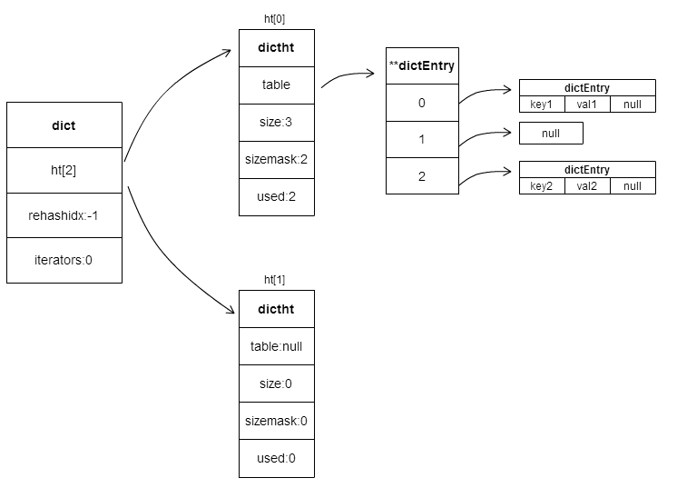
字典结构图示
字典层次结构

Slide 59
3 Rehash过程
过程：创建一个新的哈希表，大小是当前的两倍（准确说还必须是2的幂次），然后把全部键值对重新散列到新的哈希表中，最后再用它替换原来的哈希表；
rehash问题：具体过程如下：
1). 在ht[1]上分配一个更大的哈希表；
2). “分多次”把ht[0]上的键值对重新散列到ht[1]上；
3). 当处理完所有键值对时，让ht[0]指向新的哈希表；

Slide 60
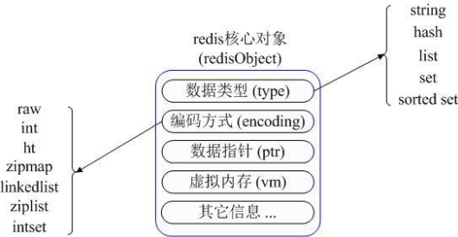
4. 对象结构
redisObject对象来表示所有的key和value。

Slide 61
7.4 文档型数据库

Slide 62
一、文档数据库的基本概念
文档是处理信息的基本单位。一文档可以很长、很复杂、可以无结构
一个文档对包含的数据类型和内容进行“自我描述”。XML文档、HTML文档和JSON 文档
嵌入式文档 --文档存储模型支持嵌套结构
每个文档的ID就是它唯一的键，ID在一个数据库“集合”中是唯一的， 检索排序的ID性能好。

Slide 63
二、MongoDB数据库
MongoDB 是基于分布式文件存储的开源数据库系统。 将数据存储为一个文档，数据结构由键值对组成，字段值可以包含其他文档，数组及文档数组。
每一行的存储格式为 field：value。
每个文档可以匹配所表示实体的数据域。
数据关系有两种：引用和嵌入文档。
写操作在文档级别是原子性的。
Notes:
计算机又称电脑。任何计算机，不管它是什么类型，都是由程序指令控制机器操作，完成特定工作任务。

Slide 64
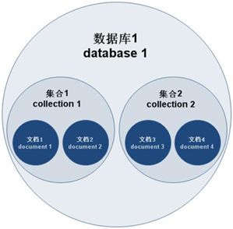
三、mongoDB的数据模型
基本的概念是文档、集合、数据库。
文档是MongoDB中数据的基本单元
集合可以被看作没有模式的表，
每个实例都可容纳多个独立数据库，每个数据库都有自己的集合和权限。
层次关系： 文档—集合---数据库。
Notes:
计算机又称电脑。任何计算机，不管它是什么类型，都是由程序指令控制机器操作，完成特定工作任务。

Slide 65
1. 文档
多个键及其关联的值有序地放置在一起就是文档。 文档是一组键值(key-value)对(即BSON)。
文档不需要设置相同的字段，相同的字段不需要相同的数据类型
一个文档包含一组字段，每一个字段都是一个key/value对， 其中key必须为字符串类型， value包含string，int，float，timestamp，binary 等类型， 或一个文档， 或数组类型

Slide 66
单值文档、多值文档
单键值文档{“userName”：“BBS11”}，
多键值文档{ "_id" : ObjectId("580dfe72729"), "name" : "test", "add": "china" }，文档中的键/值对是有序的。
文档中的值可以是在双引号里面的字符串，还可以是其他几种数据类型（甚至可以是整个嵌入的文档)。
MongoDB文档不能有重复的键。文档的键是字符串。文档中的值不仅可以是字符串，也可以是其他数据类型（或者嵌入其他文档）
Notes:
计算机又称电脑。任何计算机，不管它是什么类型，都是由程序指令控制机器操作，完成特定工作任务。

Slide 67
2. 集合collection
把一组相关的文档放到一起组成了集合
集合是模式自由的，一个集合里面的文档可以是各式各样的。例如：下面的两个文档可以出现在同一集合中。
{“name”:”arthur”}
{“name”:”arthur”,”sex”:”male”}
MongoDB提供了一些特殊功能的集合，例如：capped collection、system.indexes、system.namespaces等。
Notes:
计算机又称电脑。任何计算机，不管它是什么类型，都是由程序指令控制机器操作，完成特定工作任务。

Slide 68
元数据的集合collection
元数据是定义数据的数据， 数据库的信息是存储在集合中。
名字空间 <dbname>.system.* 是包含多种系统信息的特殊集合(Collection)，
dbname.system.namespaces数据库中所有名字空间；
dbname.system.indexes所有索引；
dbname.system.profile数据库概要(profile)信息
dbname.system.users数据库的用户；
dbname.local.sources复制对端（slave）的服务器信息和状态。
Notes:
计算机又称电脑。任何计算机，不管它是什么类型，都是由程序指令控制机器操作，完成特定工作任务。

Slide 69
3. 数据库database
多个文档组成集合，数据库由多个集合组成
MongoDB实例可承载多个数据库，互相之间彼此独立
开发中通常将一个应用（或同一种业务类型）的所有数据存放到同一个数据库中；磁盘上，MongoDB将不同数据库存放在不同文件中。
一个MongoDB 实例可以包含一组数据库，一个数据库可以包含一组集合（Collection集合），一个集合可以包含一组文档。一个mongodb中可以建立多个数据库。
系统数据库包括：admin、local、config等
Notes:
计算机又称电脑。任何计算机，不管它是什么类型，都是由程序指令控制机器操作，完成特定工作任务。

Slide 70
四、文档数据库的组成
面向集合--数据被分组为集合(文档)；数据模式自由；存储的数据是键值对的集合，键是字符串，值是任意类型，包括数组和文档。
文档是MongoDB中数据的基本单元，集合可以被看作没有模式的表，MongoDB每个实例都可容纳多个独立数据库，每个数据库都有自己的集合和权限（数据库）。
文档(Document)---文档组集合:Collection -- 多个集合:数据库(database)。一个实例支持多个数据库(database)

Slide 71
7.5 图形数据库

Slide 72
一、图形数据库的基本概念
互联网+、社交网络，智能推荐等的大规模兴起和繁荣。寻找直接朋友或是寻找朋友的朋友这样的遍历查询----图数据库。
图数据库源起欧拉和图理论，面向/基于图的数据库。
以“图”数据结构存储和查询数据，数据模型以节点和关系（边）体现。
图特征：包含节点和边；节点上有属性（键值对）；边有名字和方向，开始\结束节点；边可有属性。图是顶点和边的集合，或图是一些节点和关联联系（relationship）的集合。

Slide 73
一、图形数据库的基本概念—图元素
G=(V, E) ， V=vertex（节点） ， E=edge（边） 。节点和关系都有属性；节点可以有多个标签(类别)；一个属性图是由顶点（Vertex），边（Edge），标签（Lable），关系类型和属性组成的有向图。
节点（Node）节点是独立存在的，相同标签节点属于一个分组或集合
关系通过关系类型来分组，类型相同的关系属于同一个集合。关系是有向的
图数据库可处理大量的、复杂的、互联的、多变的网状数据，适用于社交网络、实时推荐、银行交易环路、金融征信系统等广泛的领域

Slide 74
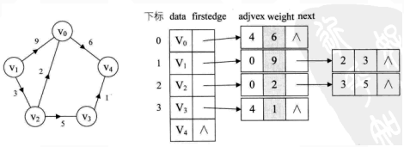
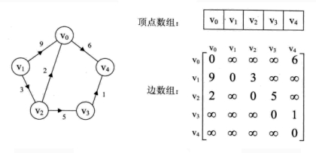
二、图数据模型
图就是二元关系。利用一系列由线（称为边）或箭头（称为弧）连接的点（称为节点）。 有向图： 节点集合，弧集合 --节点的有序对。
图的实现--两种。一种叫作邻接表，大致上与二元关系的实现方法类似。第二种叫作邻接矩阵，是一种表示二元关系的新方法，图的应用包括最短路径、可达集、 各种搜索算法等。这些都给图的应用提供理论基础。
。
Notes:
计算机又称电脑。任何计算机，不管它是什么类型，都是由程序指令控制机器操作，完成特定工作任务。

Slide 75

二、图数据模型
如果两个实体之间拥有多种关系，就需要在它们之间创建多个关联表。
在一个图形数据库中，只需要标明两者之间存在着不同的关系，例如用DirectBy关系指向电影的导演，或用ActBy关系来指定参与电影拍摄的各个演员。
Notes:
计算机又称电脑。任何计算机，不管它是什么类型，都是由程序指令控制机器操作，完成特定工作任务。

Slide 76
三、Neo4J图数据库
Neo4j是用Java实现的开源的图数据库，有两种运行方式，一种是服务的方式，对外提供REST接口；另外一种是嵌入式模式，数据以文件的形式存放在本地，直接对本地文件进行操作。
Neo4j是一个高性能的NOSQL图形数据库，它将结构化数据存储在网络上而不是表中。Neo4j也可以被看作是一个高性能的图引擎，该引擎具有成熟数据库的所有特性。
因其嵌入式、高性能、轻量级等优势，越来越受到关注。
图形数据结构, 在一个图中包含两种基本的数据类型：Nodes（节点） 和 Relationships（关系）。
Nodes 和 Relationships 包含key/value形式的属性。
Nodes通过Relationships所定义的关系相连起来，形成关系型网络结构。
Notes:
计算机又称电脑。任何计算机，不管它是什么类型，都是由程序指令控制机器操作，完成特定工作任务。

Slide 77
2. 查询语言
Neo4j查询语言名为Cypher，可以满足任何形式的需求，
CQL代表Cypher Query Language是Neo4j图形数据库的查询语言；是一种声明性模式匹配语言；
Neo4j CQL 用命令来执行数据库操作。
Neo4j CQL 支持多个子句例如where， order by等操作符，可编写非常复杂的查询。
Neo4j CQL 支持一些功能，如字符串操作、聚合等，还有一些关系功能。

Slide 78
四 Nei4J的数据模型
每个实体都有ID（Identity）唯一标识，每个节点由标签（Lable）分组，每个关系都有一个唯一的类型，属性图模型的基本概念有：
实体（Entity）是指节点（Node）和关系（Relationship）；
每个实体都有零个、一个或多个属性，一个实体的属性键是唯一的；每个节点都有零个、一个或多个标签，属于一个或多个分组；
每个关系都只有一个类型，用于连接两个节点；
路径（Path）是指由起始节点和终止节点之间的实体（节点和关系）构成的有序组合；
标记（Token）是非空的字符串，用于标识标签（Lable），关系类型（Relationship Type），或属性键（Property Key）；
标签：用于标记节点的分组，多个节点可以有相同的标签，一个节点可以有多个Lable，Lable用于对节点进行分组；
关系类型：用于标记关系的类型，多个关系可以有相同的关系类型
Notes:
计算机又称电脑。任何计算机，不管它是什么类型，都是由程序指令控制机器操作，完成特定工作任务。

Slide 79
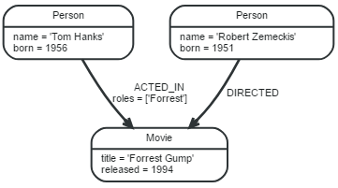
Neo4J数据模型
在下面的图形中，存在三个节点和两个关系共5个实体；Person和Movie是Lable，ACTED_IN和DIRECTED是关系类型，name，title，roles等是节点和关系的属性。
实体包括节点和关系，节点有标签和属性，关系是有向的，链接两个节点，具有属性和关系类型。
Notes:
计算机又称电脑。任何计算机，不管它是什么类型，都是由程序指令控制机器操作，完成特定工作任务。

Slide 80
Neo4J数据模型
标签（Lable）
在图形结构中，标签用于对节点进行分组，相当于节点的类型，拥有相同标签的节点属于同一个分组。一个节点可以拥有零个、一个或多个标签，因此，一个节点可以属于多个分组。对分组进行查询，能够缩小查询的节点范围，提高查询的性能。
在示例图形中，有两个标签Person和Movie，两个节点是Person，一个节点是Movie，标签有点像节点的类型，每个节点可以有多个标签。
Notes:
计算机又称电脑。任何计算机，不管它是什么类型，都是由程序指令控制机器操作，完成特定工作任务。

Slide 81
Neo4J数据模型
属性（Property）, 是一个键值对（Key/Value），用于为节点或关系提供信息。每个节点都由name属性，用于命名节点。
在示例图形中，Person节点有两个属性name和born，Movie节点有两个属性：title和released。关系类型ACTED_IN有一个属性：roles（扮演的角色），而关系类型为DIRECTED的关系没有属性。
遍历（Traversal）一个图形，是指沿着关系及其方向，访问图形的节点。关系是有向的，从起始节点沿着关系，一步一步导航到结束节点的过程叫做遍历，遍历经过的节点和关系的有序组合称路径。
在示例图形中，查找Tom Hanks参演的电影，遍历的过程是：从Tom Hanks节点开始，沿着ACTED_IN关系，寻找标签为Movie的目标节点
Notes:
计算机又称电脑。任何计算机，不管它是什么类型，都是由程序指令控制机器操作，完成特定工作任务。

Slide 82
五、Neo4J数据库的存储结构– 1核心概念
Nodes（节点，类似地铁图里的一个地铁站）: 图的基本单位节点和关系，都可包含属性，关系和节点还可以有零到多个标签。
Relationships（关系，类似两个相邻地铁站之间路线）: 组织和连接节点，一个开始节点和一个结束节点。关系有方向进和出。
Properties（属性，类似地铁站的名字，位置，大小，进出口数量等）:节点和关系可以拥有0到多个属性，属性类型与java的数据类型一致，分为数值、字符串、布尔、以及其他的一些类型，字段名必须是字符串。

Slide 83
1 核心概念-
Labels（标签，类似地铁站的属于哪个区）: 标签通过形容一种角色或者给节点加上一种类型，一个节点可有多个类型，标签在给属性建立索引或者约束时候也会用到。
Traversal（遍历，类似看地图找路径）: 查询是遍历图谱然后找到路径，一个开始节点，遍历相关路径上的节点和关系，得到最终的结果。
Paths（路径，类似从一个地铁站到另一个地铁站的所有的到达路径）: 路径是一个或多个节点通过关系连接起来的产物

